Slide 1
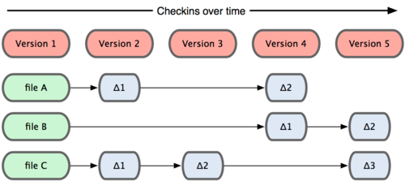
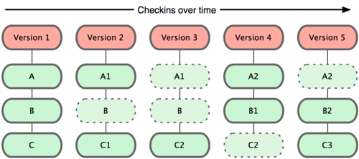
SVN等记录
base +修改
Git直接记录快照
而非差异比较

Slide 2
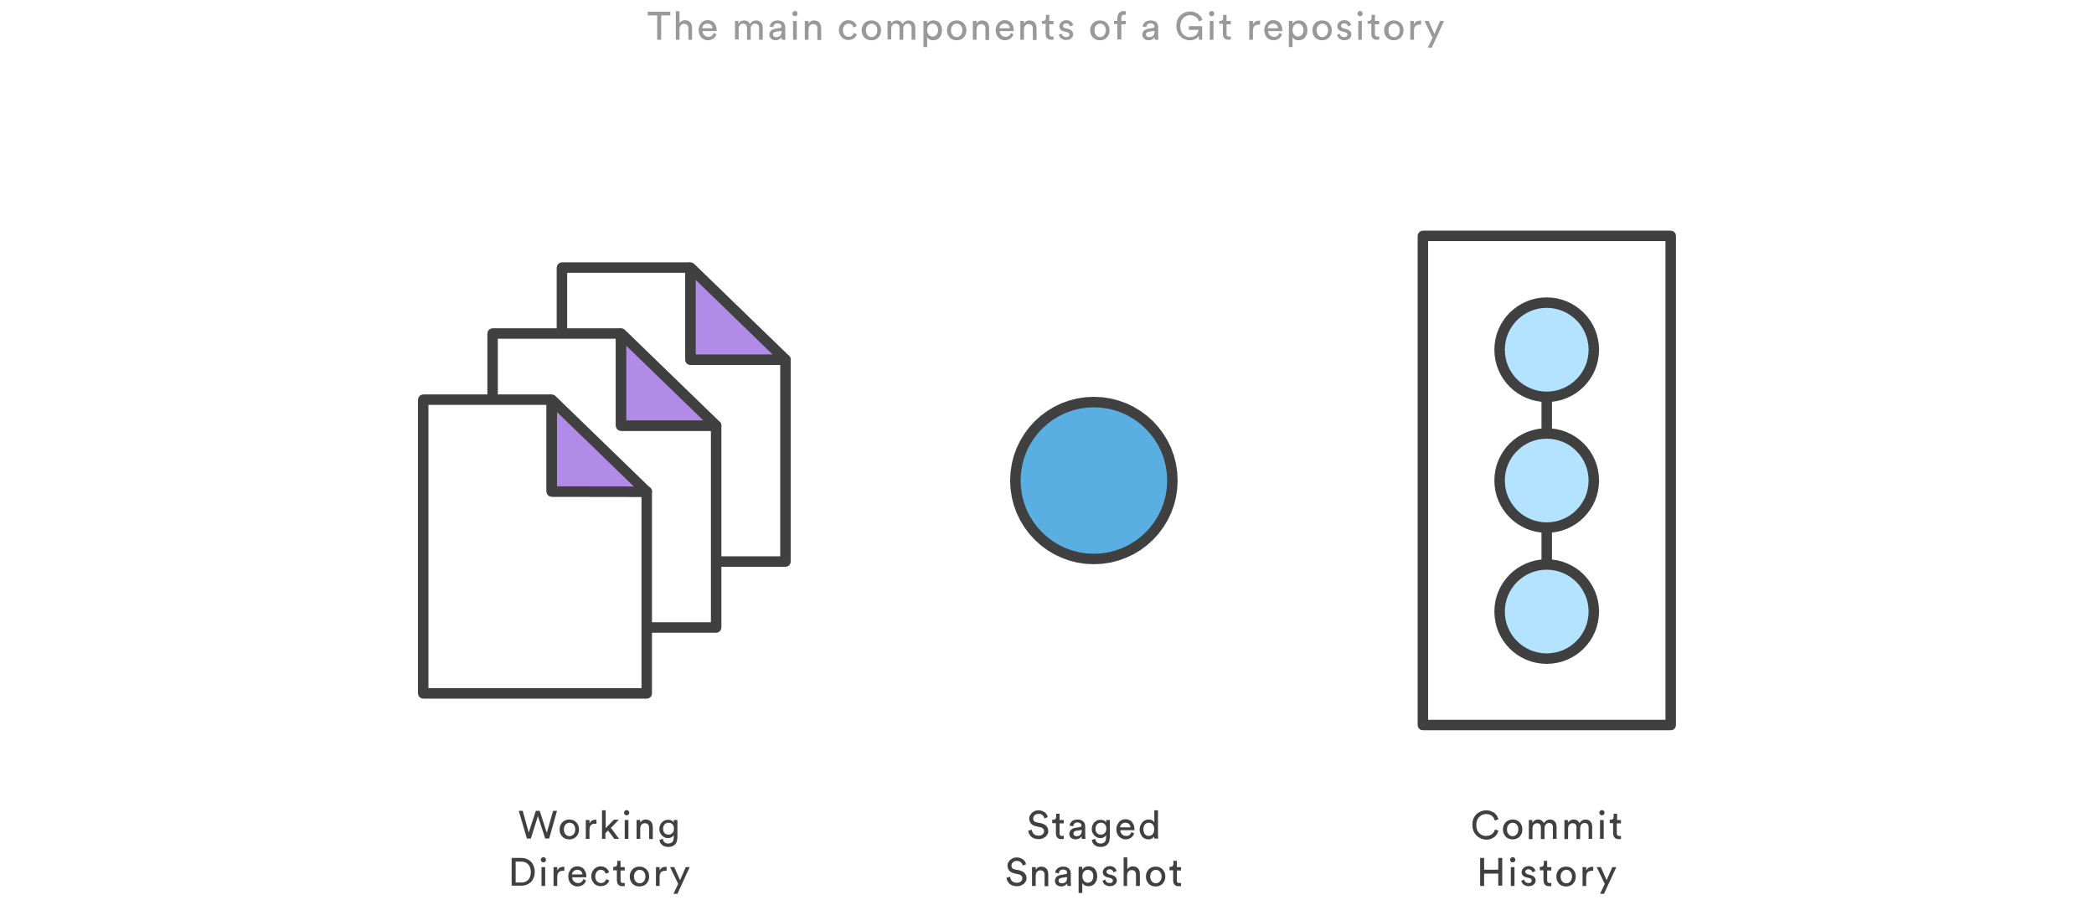
$ new 123.txt
123.txt
$ git clean 123.txt
123.txt
$ new 123.txt
$ git add 123.txt
123.txt
$ git reset 123.txt
123.txt
$ new 123.txt
$ git add 123.txt
$ git commit -m “123”
123.txt
$ git reset head^ 123.txt
123.txt

